Slide 1
Une activité en terminale si
Déploiement d’un réseau Wifi
Séminaire SI Aix-en-Provence 18/2/15

Slide 2
Déploiement d’un réseau Wifi
La première révolution industrielle : Machine à vapeur, bateaux, textile, métallurgie
La deuxième révolution industrielle : Electricité, moteur a combustion, eau courante
La TROISIEME REVOLUTION INDUSTRIELLE : nouvelle technologie de l’information et de la communication

Slide 3
Déploiement d’un réseau Wifi
Une problématique sociétale majeure
30% de la croissance mondiale portée par les nouvelles technologies
Economie décarbonée
Transformation majeure des métiers

Slide 4
Déploiement d’un réseau Wifi
Une QUADRUPLE problématique technique
Mobilité
sécurité
Coût
SANITAIRE

Slide 5
Déploiement d’un réseau Wifi
Schéma type d’une activité en si organisée autour de la mesure des écarts

Slide 6
Déploiement d’un réseau Wifi
La séquence pédagogique
Cours wifi 1h
Mini-projet (maxi tp) 4h
Définition des principaux critères (point de vue client) : cahier des charges, puissance, débit
Simulation d’un déploiement réseau : logiciel fortiplanner
Mise en œuvre du point d’ accès
Mesure des performances : puissance (logiciel inssider), débit
Retour sur le cdc et la simulation

Slide 7
Définition des principaux critères (point de vue client) : cahier des charges, puissance, débit
Retransmission en direct : son image de la salle G109 vers la salle G108
Débit max 54Mbit/s
Puissance en réception > 70Dbm (seuil de réception)

Slide 8
Simulation d’un déploiement réseau : logiciel FortiPlanner (CISCO)
Logiciel de simulation pour le déploiement d’un réseau wifi
Définition du plan de masse d’un étage :
Cloisons, portes, mur ….
Pas de mobilier dans la version gratuite

Slide 9
Simulation d’un déploiement réseau : logiciel Fortiplanner
Couloir
Labo BTS IRIS
Murs
Labo SI G108
Cloison
Labo BTS CPI
Porte d’intérieur
Salle ressource
G109
Point d’accés et webcam Wifi

Slide 10
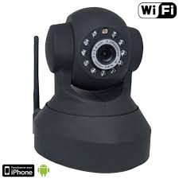
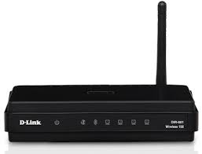
Mise en œuvre élèves 1
FortiPlanner & InSSIder

Slide 11
Mise en œuvre élèves 2
Configuration du point d’ accès
et de la webcam wifi

Slide 12
Mise en œuvre élèves 3
Test de la liaison
Puissance en réception
Logiciel inssider
Débit
Mesure du temps de Transfert d’un fichier de taille connue
Transfert entre 2 portables (mode ad-hoc)

Slide 13
Mise en œuvre élèves 4
Retour sur Cdc
Analyse des resultats

Slide 14
?

